Slide 1

МУНИЦИПАЛЬНОЕ АВТОНОМНОЕ ДОШКОЛЬНОЕ УЧЕРЕЖДЕНИЕ ДЕТСКИЙ САД №18 “РОДНИЧОК”
Муниципальный этап конкурса
«Читающая мама-читающая страна»
Номинация
«Семейные традиции, добрые сказки»
Участники конкурса: Семья Папьзьян
Руководитель проекта: Вовк Л.А.

Slide 2
«Чтение вслух — один из лучших способов приобщить ребёнка к книге. Это создаёт особую атмосферу доверия и близости между родителями и детьми».
Лев Николаевич Толстой, великий русский писатель и педагог.

Slide 3

Развитие информационных технологий изменили отношение к чтению. Взрослые предпочитают давать информацию детям, более прогрессивными способами.
Дети не хотят сегодня читать. Легче посмотреть мультик или фильм.
Но эта легкость мешает ребенку воспринимать, перерабатывать, анализировать информацию, больше нет необходимости прикладывать собственные усилия. Все готово и упаковано для быстрого употребления.
Прогресс приносит в нашу жизнь новые возможности, но теряется при этом важнейшая традиция, традиция семейного чтения.

Slide 4

Семейное чтение — это традиция совместного прочтения книг родителями и детьми с последующим обсуждением.
Такая традиция способствует укреплению семейных отношений.
Эффект: ребёнок чувствует себя любимым и значимым.
  формирует атмосферу доверия и безопасности;
оставляет тёплые воспоминания на всю жизнь.
даёт темы для обсуждения и обмена мнениями;
создаёт ритуал совместного времяпрепровождения;

Slide 5
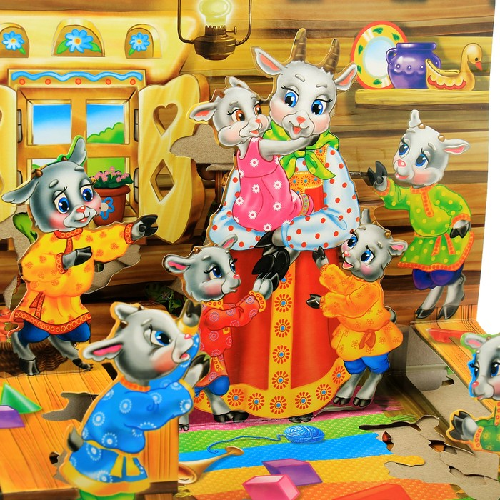
Самая первая книга появляется в раннем детстве, и это сказка.
Благодаря сказкам ребенок получает информацию о добре и зле, дружбе и предательстве, правде и лжи. Сказка закладывает моральные и социальные ценности, понятия, что есть хорошо, а что – плохо.
Чтение сказок – важный воспитательный момент, поскольку в сказках хранится многовековая мудрость.
Слушающий сказку ребенок никогда не будет равнодушным, а будет переживать и радоваться за сказочных героев.

Slide 6
ЧТЕНИЕ ВЛИЯЕТ НА РАЗНЫЕ СФЕРЫ РАЗВИТИЯ РЕБЕНКА
ПОЧЕМУ ЭТО ТАК ВАЖНО И КАК ВЛИЯЕТ РАЗВИВАЕТ ЧТЕНИЕ
. Почему это важно: развитие речи и языка
1 Влияние на речь ребёнка:
обогащение словарного запаса;
освоение правильной грамматики и интонации;
развитие фонематического слуха (умение различать звуки);
улучшение навыков устной и письменной речи.
1 Влияет на речь ребёнка:
обогащение словарного запаса;
освоение правильной грамматики и интонации;
развитие фонематического слуха (умение различать звуки);
улучшение навыков устной и письменной речи.
2 Интеллектуальное и творческое развитие
логическое мышление (анализ сюжета, причинно‑следственные связи);
воображение и фантазию (ребёнок «видит» образы в голове);
память и внимание (удержание сюжета в памяти, слежение за развитием событий);
воображение и фантазию (ребёнок «видит» образы в голове);
память и внимание (удержание сюжета в памяти, слежение за развитием событий);
    логическое мышление (анализ сюжета, причинно‑следственные связи);
3 Эмоциональное и нравственное воспитание
учат различать добро и зло через поступки героев;
развивают эмпатию (способность сопереживать);
помогают понять свои и чужие эмоции;
закладывают основы морали и ценностей.
учат различать добро и зло через поступки героев;
развивают эмпатию (способность сопереживать);
помогают понять свои и чужие эмоции;
закладывают основы морали и ценностей.

Slide 7
4 Социализация и адаптация в обществе
Навыки, которые даёт чтение:
умение слушать и слышать других;
способность аргументировать свою точку зрения;
понимание социальных норм и правил;
уверенность в общении (благодаря расширению кругозора).
Эмоциональное и нравственное воспитание
Результат: дети, с которыми читали в семье, легче находят общий язык со сверстниками.

Slide 8
Сказка — это мощный инструмент воспитания и развития.
Она формирует личность, учит добру, развивает речь, мышление и эмоции.
Правильно подобранная сказка может стать другом и наставником на всю жизнь.
Призыв: Читайте сказки детям — дарите им волшебство и мудрость!

Slide 9
Практические советы для родителей
Как организовать семейное чтение:
Выбирайте книги по возрасту и интересам ребёнка.
Читайте эмоционально, с интонацией.
Обсуждайте сюжет: «Как ты думаешь, почему герой так поступил?»
Используйте иллюстрации: рассматривайте, описывайте, придумывайте истории.
Делайте перерывы, если ребёнок устал.
Превращайте чтение в игру: инсценируйте отрывки, рисуйте героев.
Будьте примером: пусть ребёнок видит, что вы тоже любите читать.

